Slide 1
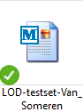





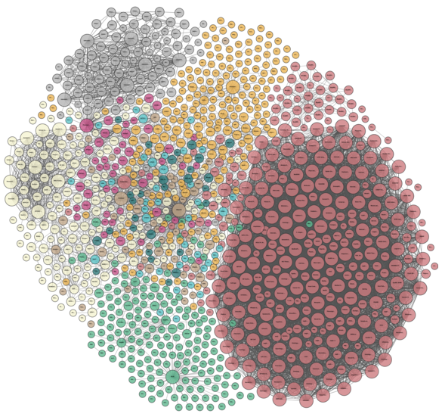
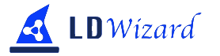
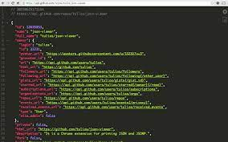


Pipeline MARC naar Linked Open Data
Opschonen CSV met
marc_csv.R
VIAF links toevoegen
CSV export met
marcedit_export_settings.txt
Extra VIAF links met Openrefine
Genereer conversiebestand
Upload naar triplestore
someren-csv-jan2022-clean-openrefine.csv.nq
Converteer CSV naar LOD bestand met
someren-csv-jan2022-clean-openrefine.csv-metadata.json
Definieer LOD datamodel in
someren-csv-jan2022-clean-openrefine.csv-metadata.json

